Slide 1
Скрининг наследственных синдромов. Стигмы дизэмбриогенеза
д.м.н. Моргун Андрей Васильевич
КрасГМУ, 2022

Slide 2
СКРИНИНГ( от англ. Screening – просеивание)
массовое обследование пациентов для выявления различных заболеваний, ранняя диагностика которых позволяет предотвратить развитие тяжёлых осложнений и инвалидности.
Суть метода – быстро, массово, дешево. Но…не всегда надежно.
Результаты скрининга подтверждаются последующей диагностикой.
Сам термин «скрининг» был введен в 1968 году (так говорят, а вы стали чуть умнее).

Slide 3
Требования ВОЗ к скринингу
Заболевания должны встречаться с относительно высокой частотой и иметь тяжёлые проявления
Для этих болезней должно быть разработано эффективное лечение, доступное для всех выявленных пациентов
Программа скрининга должна быть экономически выгодной для здравоохранения страны

Slide 4
Массовый скрининг новорожденных
РОССИЯ
Фенилкетонурия,
Муковисцидоз,
Врожденный гипотиреоз,
Адреногенитальный синдром,
Галактоземия.
проводится в 52 странах мира.
В США до 45 заболеваний
В Германии – 14
В Великобритании – 5
В Испании – от 2 до 27
В Индии - скрининг не проводится
Для этих заболеваний разработаны простые и достоверные методы диагностики и эффективные средства лечения, что позволяет обеспечить раннее выявление, своевременное лечение, остановить развитие тяжёлых проявлений (умственная отсталость, слепота, задержка роста и др.)

Slide 5
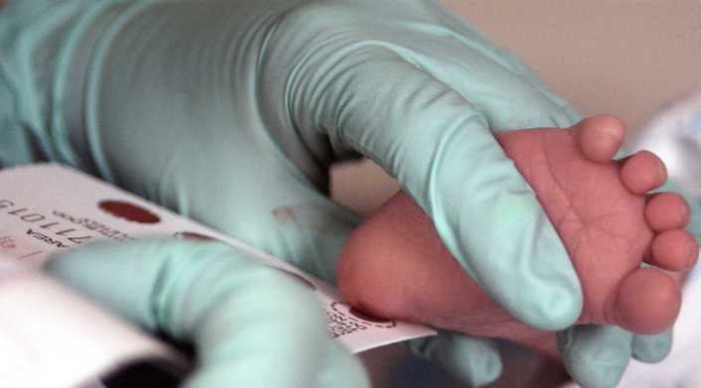
неонатальный скрининг новорожденных (Приказ от 10 августа 2017 г. № 514н)
обследование всех новорожденных детей на наследственные заболевания в целях их раннего выявления, своевременного лечения, профилактики развития тяжелых клинических последствий
Забор крови осуществляется на фильтрование тест-бланки, на которых указаны сведения о ребенке.
В медико-генетической консультации проводится исследование образцов крови.
Результаты анализов готовы через несколько дней. Сообщают при выявлении отклонения от нормы.
фенилкетонурия,
муковисцидоз,
врожденный гипотиреоз,
адреногенитальный синдром,
галактоземия.

Slide 6
Неонатальный скрининг (постановление Правительства Красноярского края от 05.04.2011 № 165-п)
проводится краевым государственным бюджетным учреждением здравоохранения «Красноярский краевой консультативно-диагностический центр медицинской генетики»
ул. Молокова, д. 7, Красноярск,
В период родов, осуществляется забор крови у новорожденного ребенка из пятки.
Через 3 часа после кормления,
У доношенного на 4 день жизни,
У недоношенного ребенка на 7 день.
Если в медицинской документации новорожденного ребенка отсутствует отметка о заборе образца крови, то забор образца крови делает поликлиника!!!

Slide 7
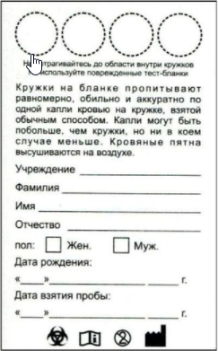
Перед забором крови пятка:
моется,
протирается стерильной салфеткой, смоченной 70-градусным спиртом,
промакивается сухой стерильной салфеткой.
Первая капля крови снимается стерильным сухим тампоном.
К второй капле перпендикулярно прикладывается тест-бланк, пропитываемый кровью полностью и насквозь в соответствии с указанными на тест-бланке размерами. Пятна должны быть одинаковым с обеих сторон тест-бланка.
Тест-бланк высушивается в горизонтальном положении на чистой обезжиренной поверхности не менее 2 часов без применения дополнительной тепловой обработки и попадания прямых солнечных лучей.

Slide 8
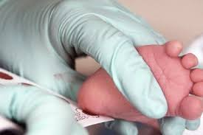

Slide 9
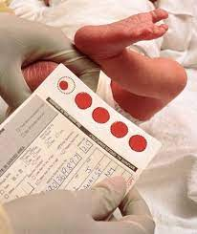

Slide 10
Записываются следующие сведения
наименование учреждения здравоохранения
ФИО матери ребенка;
место жительства матери ребенка;
порядковый номер тест-бланка
дата родов;
номер истории родов;
дата взятия образца крови ребенка;
состояние ребенка
срок гестации;
вес ребенка;
ФИО работника, осуществившего забор крови.

Slide 11
Тест-бланки упаковываются, не соприкасаясь пятнами крови, герметично, в чистый конверт и в специальной упаковке с соблюдением температурного режима (+2 – +8 град. C) доставляются для проведения исследований в Центр генетики не реже 1 раза в 3 дня.
Неонатальный скрининг проводится Центром генетики путем исследования образца крови в течение 10 рабочих дней со дня забора образца крови.
При положительном результате Центр генетики в течение 24 часов направляет запрос в поликлинику о представлении образца крови на подтверждающую диагностику.
Поликлиника в течение 48 часов с момента получения запроса из Центра генетики осуществляет повторный забор образца крови у новорожденного и направляет его в Центр генетики.

Slide 12
К вам попал новорожденный ребенок. В документах отсутствуют сведения о прохождении скрининга.
Что делать?
Когда делать?

Slide 13
К вам попал новорожденный ребенок. В документах отсутствуют сведения о прохождении скрининга.
Что делать?
Когда делать?
Ответ: провести скрининг до 1 месяца включительно.

Slide 14
Фенилкетонурия (ФКУ)
Заболевание обусловлено отсутствием или сниженной активностью фермента, который в норме расщепляет аминокислоту фенилаланин.
Аутосомно-рецессивное.
Эта аминокислота содержится в подавляющем большинстве видов белковой пищи.
Без лечения фенилаланин накапливается в крови и приводит к повреждению мозга, судорогам, умственной отсталости.
Такие симптомы могут быть предупреждены благодаря раннему назначению специального диетического лечения.
Распространенность ФКУ
в Турции - 1:4372,
в Ирландии – 1:4500,
в странах бывшей Югославии – 1:7300,
в Италии – 1:12 280,
в Греции – 1:18 640,
в Японии – 1:80 500,
в Финляндии – 1:71 000,
в Швеции – 1:43 230,

Slide 15
Галактоземия
Частота в России составляет 1: 20 000
Нарушено превращение галактозы, присутствующей в молоке, в глюкозу.
Аутосомно-рецессивное заболевание.
Есть несколько типов (3).
Может быть причиной смерти младенца или слепоты, поражения печени и умственной отсталости в будущем.
Лечение: полное исключение молока и всех других молочных продуктов из диеты ребенка.
Основной метод лечения – диетотерапия пожизненная.
Молоко и все, что его содержит (хлеб, выпечка, сосиски, колбасы, карамель, сладости, маргарины и т.п.).
- бобовые (горох, бобы, фасоль, чечевица, маш, нут) - соя (но не изолят соевого белка);
- шпинат;
какао, шоколад;
Орехи;
печень,
почки,
мозги и другие субпродукты; -
печеночный паштет,
яйца.

Slide 16
Муковисцидоз
Заболевание, при котором патология проявляется в разных органах из-за того, что слизь и секрет, вырабатываемые клетками легких, поджелудочной железы и других органов, становятся густыми и вязкими, что может привести к тяжелым нарушениям функции легких, проблемам с пищеварением и нарушениям роста.
Выделено 1939 мутаций гена
Раннее обнаружение заболевания и его раннее лечение может помочь уменьшить эти проявления.
Частота от 1:600 до 1:17000 новорожденных.
В РФ 1:12000 новорожденных.
Средняя продолжительность жизни больного – 35 лет

Slide 17
Адрено-генитальный синдром Врожденная гиперплазия надпочечников Врожденная дисфункция коры надпочечников
Это группа патологических состояний , обусловленных недостаточностью гормонов, вырабатываемых корой надпочечников, что приводит к нарушению развития половых органов и в тяжелых случаях может обусловить потерю соли почками и явиться причиной смерти.
Аутосомно-рецессивное заболевание
Прием недостающих гормонов в течение жизни останавливает развитие болезни.

Slide 18
Врожденный гипотиреоз
Заболевание связано с недостаточностью гормонов щитовидной железы, которая приводит к отставанию в росте, нарушению развития мозга и другим клиническим проявлениям.
Если врожденный гипотиреоз обнаружен во время скрининга новорожденных, то назначенный врачом прием гормонов щитовидной железы позволяет полностью предотвратить развитие заболевания.

Slide 19
Правила наследственных нарушений метаболизма
Заболевания, связанные с нарушением метаболизма, являются наследственными - передаются от родителей.
Отец и мать при этом могут быть здоровыми, но являются носителями дефектных генов.
Часто рождение больного ребёнка является первым случаем наследственного заболевания в семье.
На момент рождения такой ребёнок выглядит абсолютно здоровым.

Slide 20
Правила наследственных нарушений метаболизма
Эффективность лечения заболевания зависит от того насколько своевременно проведено обследование, точно установлен диагноз и оперативно начато лечение или диетотерапия.
Лечение длительное, в течении многих лет, при этом возникают проблемы и трудности, связанные с отказом ребёнка от приёма лекарств или диетического питания.
Родителей надоубедить, что это является единственной возможностью вырастить ребёнка здоровым.

Slide 21
Стигмы дизэмбриогенеза
малые врожденные дефекты, которые в отдельности не оказывают существенного влияния на функционирование организма, но в совокупности могут служить маркерами различных наследственных патологий.
Аномалии черепа, лицевых костей, челюстей,
Ушных раковин,
Лица,
Полости рта,
Скелета,
Кожи.
Обнаруживаются при физикальном осмотре. Дополнительные обследования (рентген, томография, УЗИ, генетические исследования) зависят от выявленных дефектов.
Коррекции требуют только те стигмы дизэмбриогенеза, которые отрицательно влияют на функцию органов или являются значимым косметическим дефектом.
встречаются примерно у 15-20% здоровых новорожденных и не влияют на последующее развитие ребенка.
Присутствие 5-7 и более стигм дизэмбриогенеза у одного ребенка, как правило, указывает на наличие определенного генетического синдрома.

Slide 22
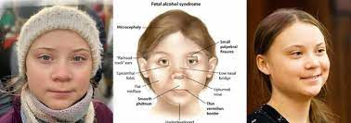
Стигмы дизэмбриогенеза
малые врожденные дефекты, которые в отдельности не оказывают существенного влияния на функционирование организма, но в совокупности могут служить маркерами различных наследственных патологий.
Аномалии черепа, лицевых костей, челюстей,
Ушных раковин,
Лица,
Полости рта,
Скелета,
Кожи.
Обнаруживаются при физикальном осмотре. Дополнительные обследования (рентген, томография, УЗИ, генетические исследования) зависят от выявленных дефектов.
Коррекции требуют только те стигмы дизэмбриогенеза, которые отрицательно влияют на функцию органов или являются значимым косметическим дефектом.

Slide 23
Классификация
Череп: макроцефалия, микроцефалия, долихоцефалия, брахицефалия, плоский затылок.
Лицевой скелет: узкий лоб, выраженные надбровные дуги, скошенный подбородок, плоское лицо.
Глаза: монголоидный или антимонголоидный разрез глаз, эпикант, колобома или гетерохромия радужки, голубые склеры, гипо- или гипертелоризм.
Нос: седловидный, широкая переносица, гипоплазия крыльев носа.
Уши: деформация, гипоплазия, низкое расположение ушных раковин, лопоухость, приросшие мочки ушных раковин.
Рот: макро- и микростомия, отвислая нижняя губа, тонкие или толстые губы, микро- или макроглоссия.
Зубо-челюстная система: диастема, микро- и макродентия, готическое небо, микрогнатия, микрогения, аномалии прикуса.
Кожа и ее придатки: очаги атрофии и дисхромии, гипо- или гиперэластичная кожа, опухолевидные образования (гемангиомы, нейрофибромы, ксантомы), низкая или высокая линия роста волос.
Шея и туловище: короткая, крыловидная шея, деформированная грудная клетка (килевидная, воронкообразная, бочкообразная), аномалии ребер, асимметрия и диспропорции тела, добавочные соски.
Конечности: арахнодактилия, синдактилия, клинодактилия, непропорционально короткие или длинные конечности.

Slide 24
Классификация
измерительные – аномалии, которые могут быть выражены в абсолютных или относительных величинах (укорочение или удлинение конечностей, увеличение или уменьшение частей тела);
описательные – аномалии, которые не поддаются измерению, но могут быть оценены качественно, сравнительно (воронкообразная грудь, треугольное лицо);
альтернативные – стигмы, не имеющие качественного и количественного выражения, оцениваются сугубо по наличию/отсутствию (гемангиомы, складки кожи, дефекты носа, ушей, пальцев и др.).

Slide 25
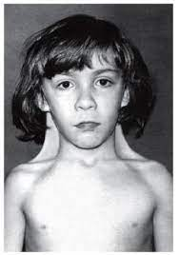
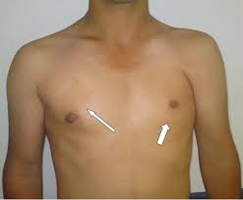
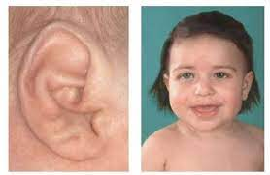
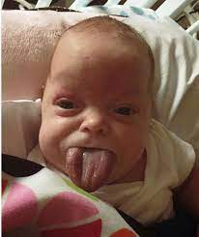
крыловидные складки на шее при синдроме Шерешевского-Тернера,
односторонняя аплазия соска грудной железы при синдроме Поланда,
вертикальные складки на мочках ушей при синдроме Беквита–Видемана,
клинодактилия мизинцев при синдроме Расселам–Сильвера.

Slide 26
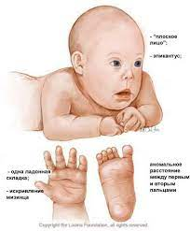
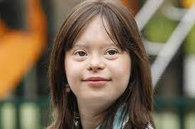
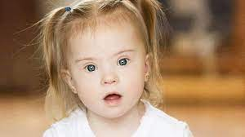
синдрома Дауна (эпикант, азиатский разрез глаз, поперечная ладонная складка, клино- и брахидактилия, сандалевидная щели).

Slide 27
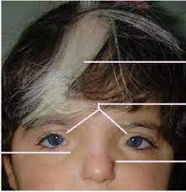
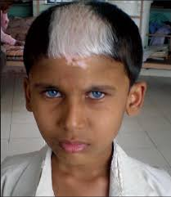
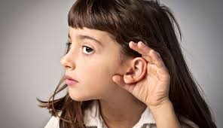
синдром Варденбург - характерно наличие телеканта, гетерохромии радужной оболочки, седой пряди волос в области лба, тугоухости.

Slide 28
Осложнения
Большое количество стигм свидетельствует о тяжелых нарушениях эмбриогенеза и всегда сопряжено с более сложной патологией у ребенка.
Наличие фенотипических особенностей в области лица и головы может быть ассоциировано с задержками психического развития, умственной неполноценностью.
Сочетаются с тяжелыми пороками сердечной, мочевыделительной, опорно-двигательной системы.
Даже единичные малые аномалии могут иметь долгосрочные последствия для здоровья. Патологии прикуса обусловливают раннее развитие пародонтоза и артроза сустава челюсти из-за неправильного распределения жевательной нагрузки.
Кожные образования связаны с риском малигнизации.
Аномалии скелета чреваты развитием подросткового остеохондроза.

Slide 29
Спасибо.

